Slide 1
ACMM算法培训第二讲
字符串的基本操作
蒋子潇

Slide 2
知识导引
字符串
什么是字符串？
如何存储、表示字符串？
字符串的相关函数
C++的string类

Slide 3
字符串的概念
字符串是由数字、字母、下划线组成的一串字符。
在C语言中，字符串常量两段需用双引号，如“abcd”、“123”。
需要注意的是，在C语言中，字符串末尾会自动添加一个‘\0’字符，这个字符仅代表休止符，是一个串结束的记号。

Slide 4
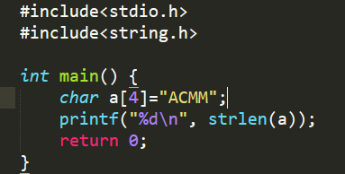
字符串的存储
最常用的字符串存储方式是利用字符数组，如char a[100]。
字符数组有多种初始化方式:
char a[10] = {‘A’, ‘C’, ‘M’, ‘M’};
char a[10] = {“ACMM”};
用字符串整体初始化时，也可省略外部的花括号，char a[10] = “ACMM”;
一个常犯的错误是不给’\0’空出一位的空间

Slide 5
字符串的输入与输出
在C语言中，使用%s作为格式控制，利用scanf和printf函数输入输出字符串。
需要注意的是%s不会读入空格，所以当要读入一整行数据的时候，要使用gets函数，格式是gets(数组名）。

Slide 6
字符串函数
以下所有函数都包含在string.h库里，使用前需包含该头文件
初始化函数
函数原型：void *memset(void *dest, int c, size_t count);
功能：将dest前面count个字符置为字符c。
例：memset(a, 0, sizeof(a));
拷贝函数
函数原型：void *memcpy(void *dest, const void *src, size_t count);
功能：从src复制count字节的字符到dest。
例：memcpy(a, b, 10);

Slide 7
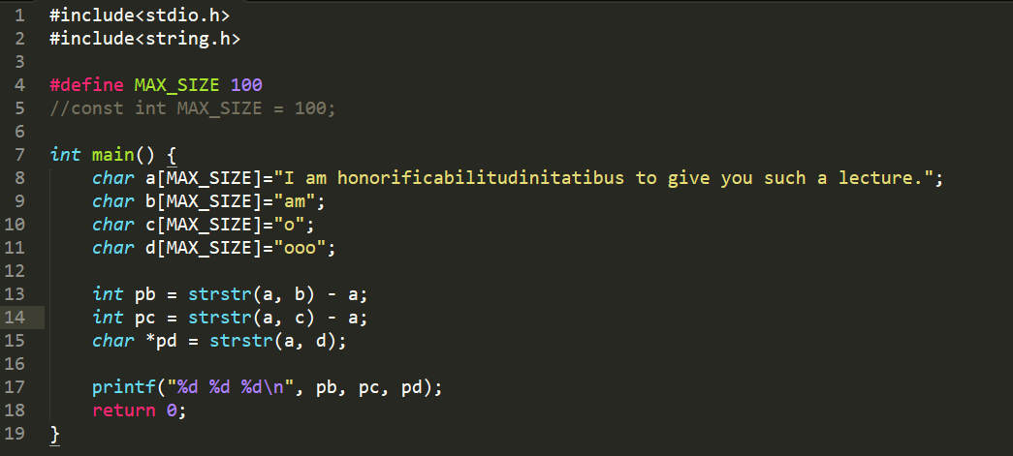
字符串函数
长度函数
函数原型：size_t strlen(const char *string);
功能：获取字符串长度，字符串结束符NULL不计算在内。
例：int n = strlen(a);
查找函数
函数原型：char *strstr(const char*string, const char *strSearch);
功能：在字符串string中查找strSearch子串。返回子串strSearch在string中首次出现位置的指针，如果没有找到子串strSearch，则返回NULL，如果子串strSearch为空串，函数返回string值。
输出为：2 6 0

Slide 8
字符串函数
比较函数
函数原型：int strcmp(const char *string1, const char *string2);
功能：比较字符串string1和string2的大小。如果返回值小于0，表示string1小于string2，如果返回值为0，表示string1等于string2，如果返回值大于0，表示string1大于string2。比较方式是按照字典序大小比较。
例：int tmp = strcmp(a, b);

Slide 9
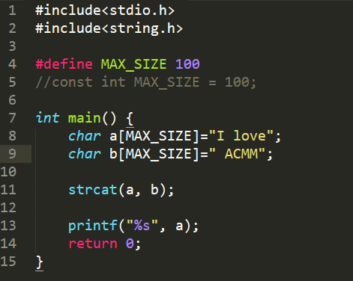
字符串函数
连接函数
函数原型：char *strcat(char *strDestination, const char *strSource);
功能：将源串strSource添加到目标串strDestination后面，并在得到的新串后面加上NULL结束符。源串strSource的字符会覆盖目标串strDestination后面的结束符NULL。在字符串的复制或添加过程中没有溢出检查，所以要保证目标串空间足够大，不能处理源串与目标串重叠的情况。
输出为：I love ACMM

Slide 10
例题——ISBN号（NOIP 2008）
ISBN码包括9位数字、1位识别码和3位分隔符，其规定格式如“x-xxx-xxxxx-x”，其中符号“-”是分隔符（键盘上的减号），最后一位是识别码。
识别码的计算方法如下：首位数字乘以1加上次位数字乘以2……以此类推，用所得的结果mod 11，所得的余数即为识别码，如果余数为10，则识别码为大写字母X。例如ISBN号码0-670-82162-4中的识别码4是这样得到的：对067082162这9个数字，从左至右，分别乘以1，2，…，9，再求和，即0×1+6×2+……+2×9=158，然后取158 mod 11的结果4作为识别码。
请判断给定的ISBN号是否合法。

Slide 11
分析
该题按照题目中描述的流程处理即可。
用于练习数据类型转换的能力和基本的字符串处理能力。
可能会出错的地方在字符串中存储的是char类型，‘0’不等于数字0。

Slide 12
例题——回文数（NOIP1999）
若一个数（首位不为零）从左向右读与从右向左读都一样，我们就将其称之为回文数。 例如：给定一个10进制数56，将56加65（即把56从右向左读），得到121是一个回文数。 又如：对于10进制数87： STEP1：87+78 = 165 STEP2：165+561 = 726 STEP3：726+627 = 1353 STEP4：1353+3531 = 4884 在这里的一步是指进行了一次N进制的加法，上例最少用了4步得到回文数4884。 写一个程序，给定一个N（2<=N<=10，或N=16）进制数M，求最少经过几步可以得到回文数。如果在30步以内（包含30步）不可能得到回文数，则输出“Impossible!”

Slide 13
分析
该题比较复杂，需要完成多个任务。
判断一个数是否是回文串。
翻转字符串
N进制下加法
进一步分析，第一和第二个任务是比较容易完成的，而N进制下加法不太容易写，需要仔细考虑进位的问题。

Slide 14
字符串数组的麻烦
由于C语言中没有字符串这一类型，所以一般情况下，字符串数组就变成了二维数组，而很多操作对二维数组来说是比较麻烦的。
比如在一维整型数组中交换两个元素，a[i]和a[j]。我们只需要写成int t = a[i]; a[i] = a[j]; a[j] = t;即可。
但是在字符串数组中却不能这么做，因为二维数组的元素不能用等号赋值。
解决方法？

Slide 15
string类
在C++中，string库里提供了一个string类，用来处理字符串。
可以理解成一种特殊的数据类型。
string类支持赋值运算=、加法运算+、以及加法赋值运算+=
还支持使用<、>、==、!=等关系运算符来比较大小。
访问string中的特定元素，可以使用at()方法，该方法会检查下标是否越界，也可使用operator[]访问，如a[5]。
可以用size()方法获取字符串长度。

Slide 16

迭代器(iterator)
迭代器是一种对象，能够遍历标准模板库容器中的元素。
支持的操作类型和指针一致

Slide 17
string类的输入与输出
不能使用scanf和printf函数，只能使用cin和cout输出。
例：
string str;
cin>>str;
cout<<str<<endl;
这种方法无法输入空格，如果需要读入整行数据，则需要使用getline方法，即getline(cin, str);

Slide 18
string类的定义与初始化
使用string加变量名的形式即可定义一个字符串类型的变量。
可以使用C语言风格字符串初始化string，如string a=“ACMM”;
也可以将=改为（）
如果ch是一个字符数组，可以用string a = new string(ch)的方式赋值
我们也可以使用c_str()方法将string变为C风格字符串，如a.c_str()

Slide 19
string类的方法
比较字符串
compare方法
compare(s2) 其他同类型字符串
compare(p) C风格字符串
compare(off, cnt, s2) [off, off+cnt)同s2执行比较
compare(off, cnt, s2, off2, cnt2) [off, off+cnt)同s2[off2, cnt2)执行比较
compare(off, cnt, p) [off, off+cnt)同p进行比较
compare(off, cnt, p, cnt2) [off, off+cnt) 同[p, p+cnt2)执行比较
返回值-1、0、1代表小于、等于和大于的比较结果

Slide 20
string类的方法
附加数据
使用opearator+=在末尾附加其他字符串，C风格字符串和字符
使用push_back()在尾部附加字符
append()函数
insert()函数
insert(off, s2) 在off位置插入字符串
insert(off, p) 插入C风格字符串

Slide 21
string类的方法
查找函数find()
find(c, off) 在s[off, npos)中查找c
替换函数replace()
replace(off, cnt, s2) 将[off, off+cnt)替换成s2
删除函数erase()
erase(off, cnt)
erase(iter)

Slide 22
字符串替换——POJ3981
编写一个程序实现将字符串中的所有“you”替换成“we”。
输入包含多行数据 每行数据是一个字符串，长度不超过1000 数据以EOF结束

Slide 23
AC代码
#include<stdio.h>
#include<string>
#include<iostream>
using namespace std;
int main() {
string str;
int p;
while(getline(cin, str)) {
while((p = str.find("you")) != -1)
str.replace(p, 3, "we");
cout<<str<<endl;
}
return 0;
}

Slide 24
知识回顾
C风格字符串的使用
字符数组的输入输出
string.h库中的相关函数
C++中string类
string的输入输出
string的查找删除插入替换等函数

Slide 25
提问时间

Slide 26
Thank you！

